Slide 1
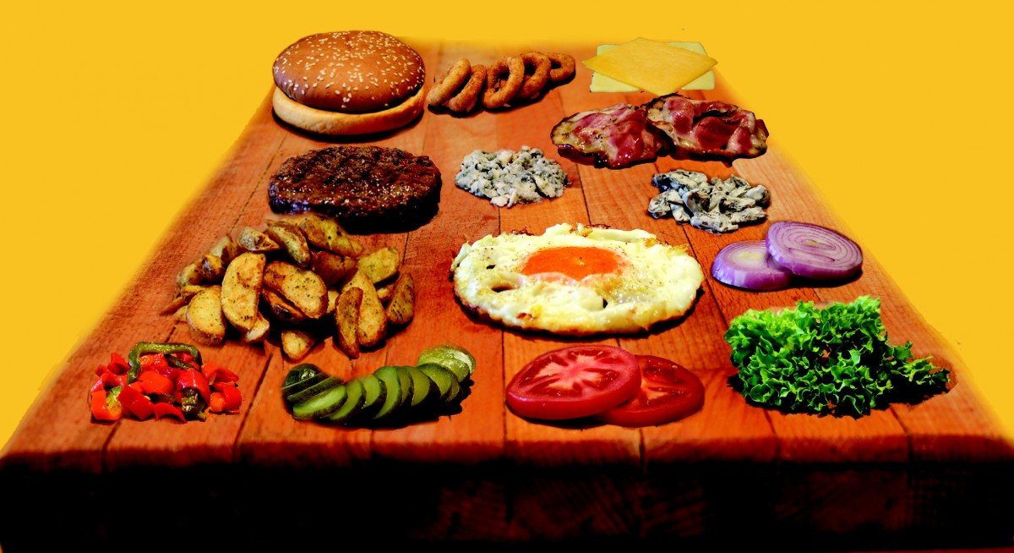
Chvíle, ktorými sa neplytvá
Projekt 3.A triedy ZŠ karpatská 803/11 08901 Svidník

Slide 2
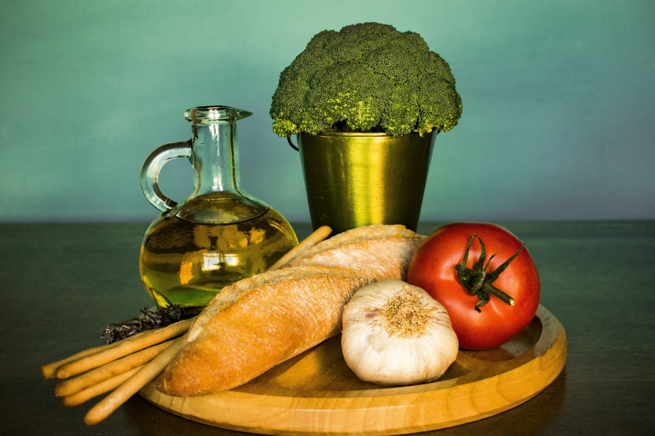
Cieľ projektu:
- základom projektu je agropotravinový reťazec
- projekt je zameraný na uvedomelú spotrebu potravín a solidaritu
- zapája žiakov do boja proti plytvaniu potravinami
- žiaci sa zoznamujú s kultúrou jedla
- projekt im pomáha pochopiť akú dôležitú úlohu zohráva jedlo v rodinnom živote
- podporuje správne správanie a uvedomelú spotrebu
- správna životospráva

Slide 3
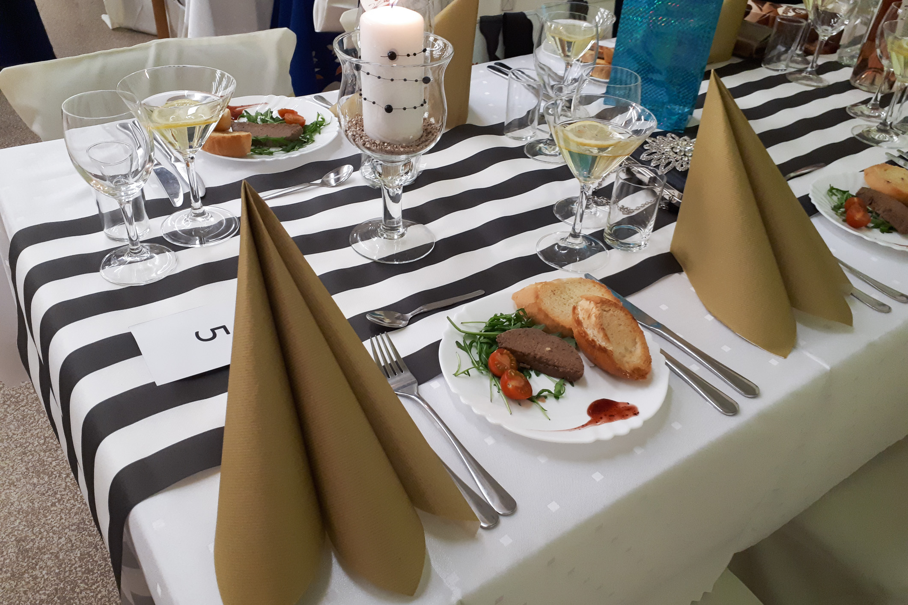
Pravidlá stolovania v školskej jedálni:
1. Po skončení vyučovania žiak slušne prichádza pred ŠJ.
2. Zaradí sa do radu a do jedálne vstúpi len na pokyn dozor konajúceho učiteľa.
3. Pred vstupom do jedálne si uloží tašku na určenom priestore.
4. V jedálni zje najprv polievku a s druhým jedlom sa usadí na voľné miesto.
5. Počas stolovania i celého pobytu v ŠJ sa správa kultúrne – nebehá, nevykrikuje. 🙂

Slide 4
Kuchárska kniha: 📖📖📖📖

Slide 5
Naša malá záhradka:

Slide 6
Zdravé potraviny:🍞🍎🍇🥛🍅🥦

Slide 7
Zdravé potraviny: 🍞🍎🍇🥛🍅🥦

Slide 8
10 tipov, ako neplytvať potravinami:
1. Neplytvajme potravinami a nebudeme zbytočne vyhadzovať peniaze. 😉
2. Plánujme si svoje nákupy. 😉
3. Všímajme si dátumy. 😉
4. Skladujme potraviny správne. 😉
5. Uložme potraviny v chladničke podľa zón teploty. 😉
6. Naučme sa variť správne veľké porcie jedla. 😉
7. Spotrebujme všetky potraviny. 😉
8. Konzervujme, sušme a mrazme potraviny. 😉
9. Buďme solidárny. 😉
10. Premeňme odpad z potravín na kompost. 😉

Slide 9
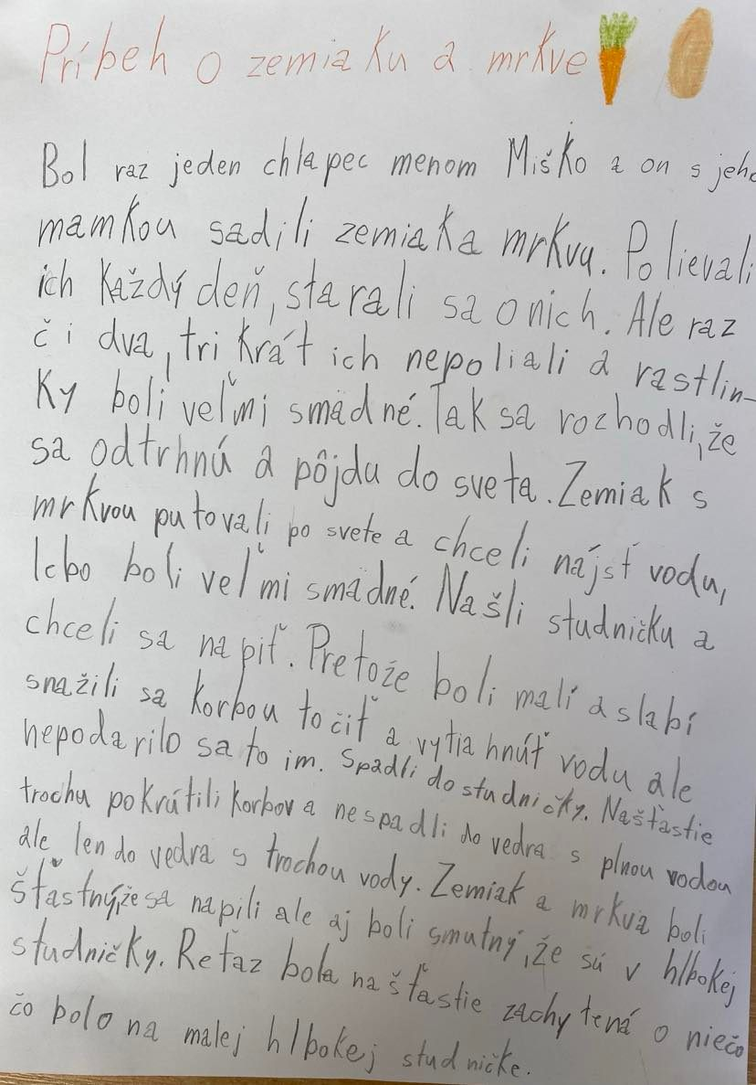
Príbeh: O neporiadnom chlapcovi autor: Ľudmila Dercová 👌👌👌 O zemiaku a mrkve autor: Radka Korbová 👌👌👌

Slide 10
Hracie kocky zo zeleniny: 🎲🎲🎲

Slide 11
Zábavná hra: autor Zara Gajdošová 👌👌👌

Slide 12
Spoločenské hry:

Slide 13
Chvíle, ktorými sa neplytvá......

Slide 15
Ďakujeme za pozornosť! Prezentáciu pripravila: Mgr. Renáta Vitková, realizátorka projektu 🙂🙂

